Slide 1
ERP程式開發流程及 設計規範說明

Slide 2
綱要
ERP程式開發流程簡介
螢幕程式設計
報表程式設計
處理程式設計
設計規範

Slide 3
ERP程式開發流程簡介

Slide 4
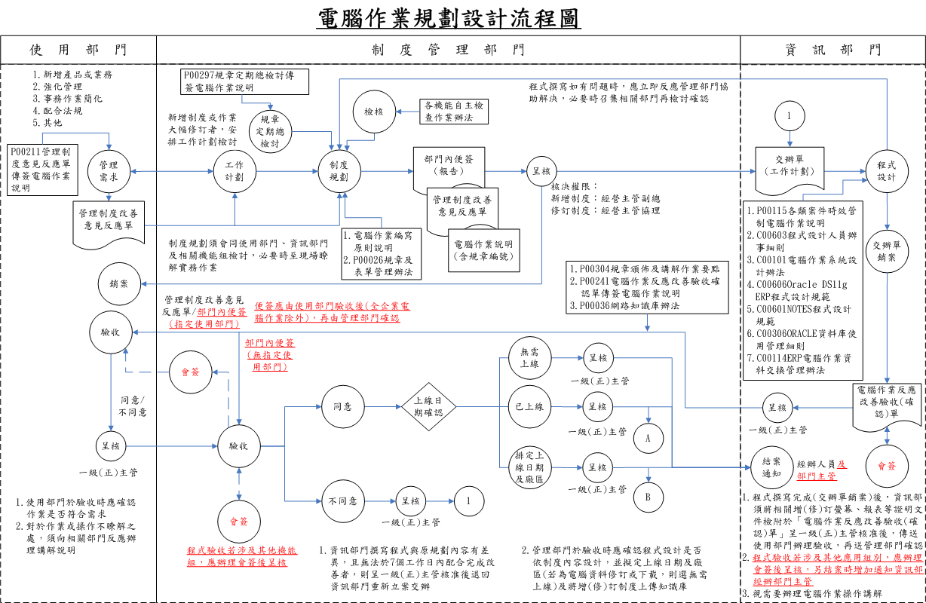
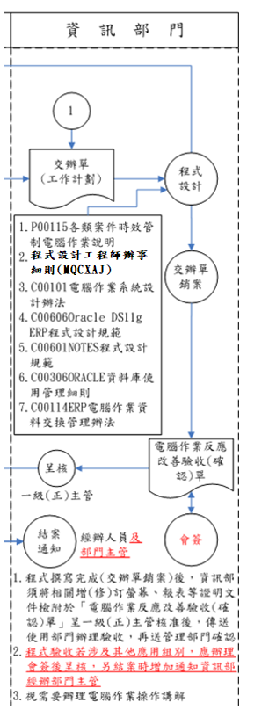
電腦作業規劃設計流程圖
資料來源:電腦作業規劃設計辦事細則

Slide 5






ERP程式開發流程
管理制度改善意見反應單
電腦作業
帳號申請及
程式資料存放區
電腦作業
(關聯作業)
流程規劃
接件
ERP立案、交辦
作業相關
檔案建立
執行狀況確認
派送上線
測試及驗收
程式撰寫

Slide 6
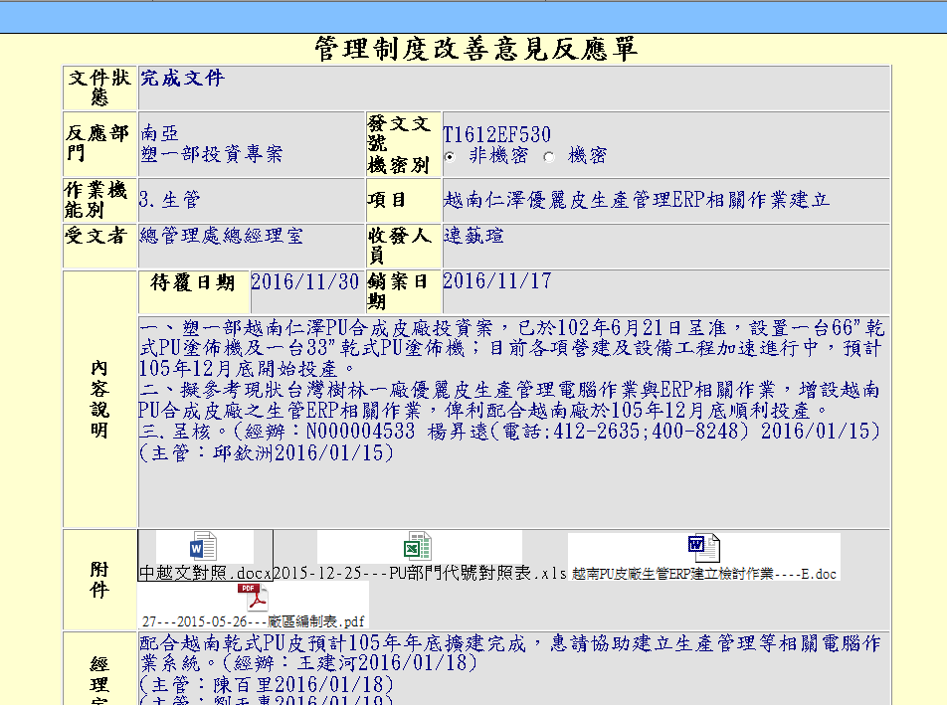
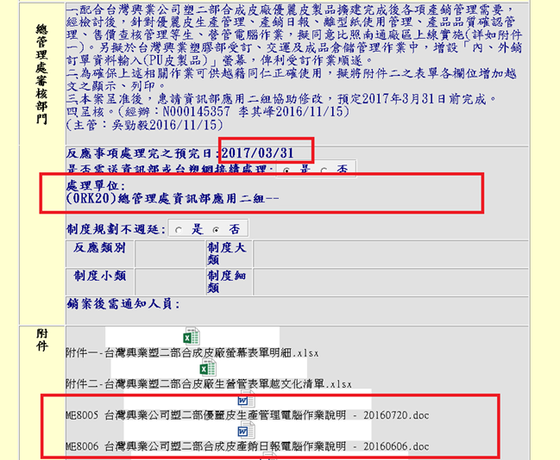
一、接件
Notes:
6

Slide 7
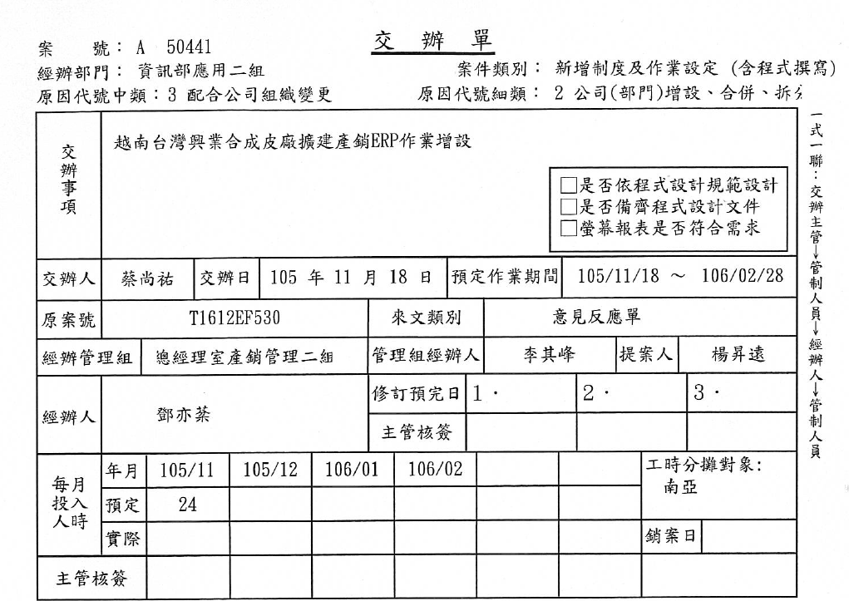
二、立案及交辦
Notes:
7

Slide 8
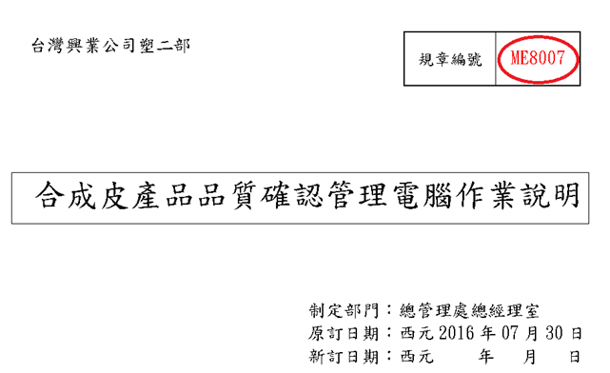
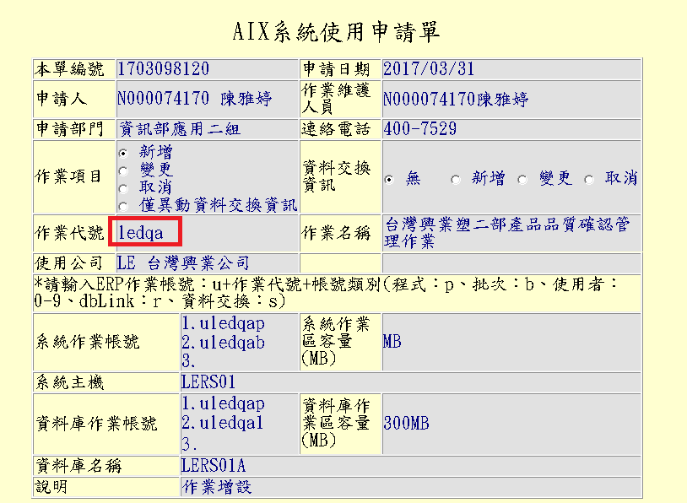
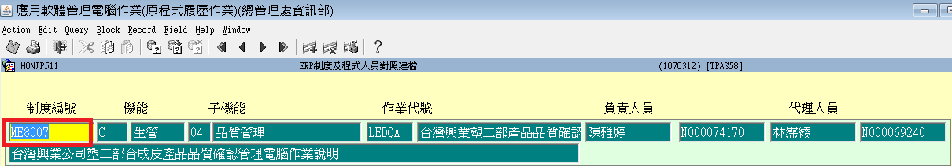
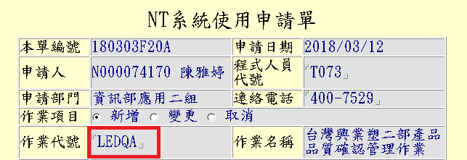
三、新作業申請
建立ERP制度與程式人員對照
AIX申請單:申請資料庫帳號、批次作業帳號
NT申請單:申請作業登入位置、程式存放區

Slide 9
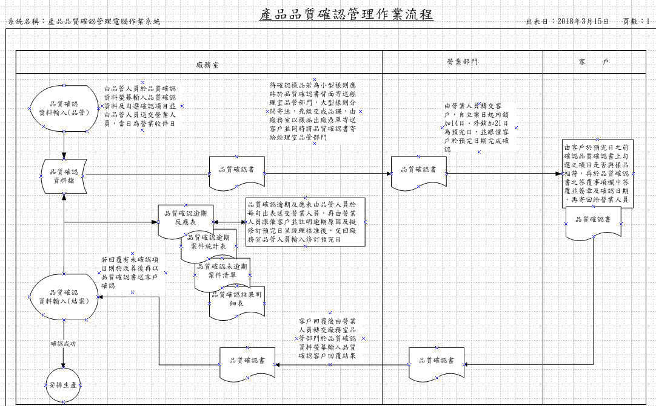
四、作業流程-1
Notes:
9

Slide 10
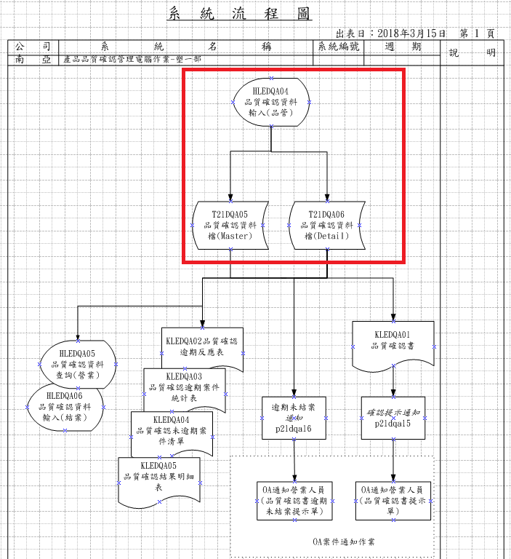
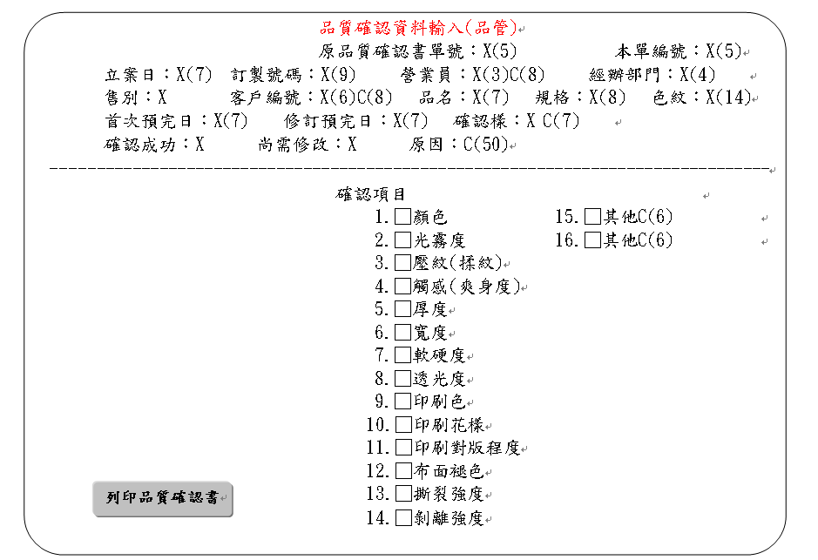
四、作業流程-2
增設1個螢幕
Master
Detail

Slide 11
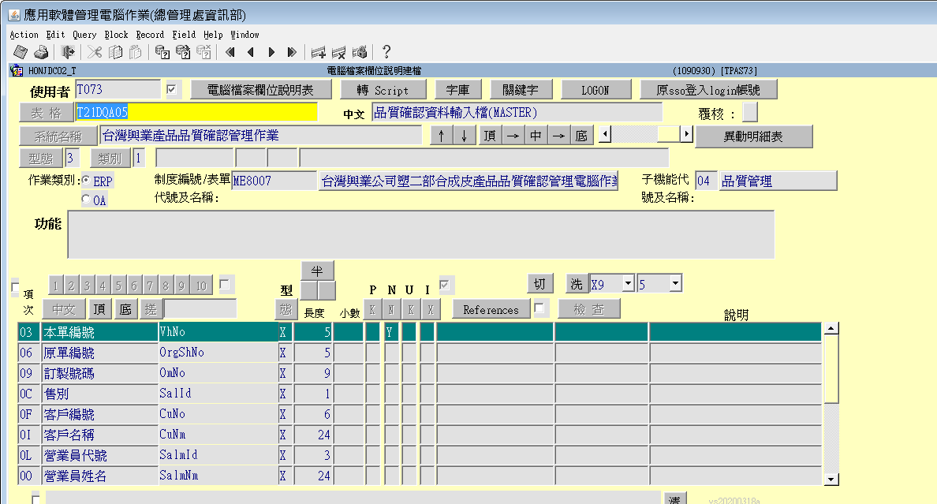
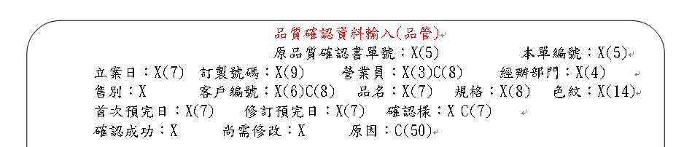
五、資料庫物件建立

Slide 12



六、程式撰寫
輸出入螢幕
權限控管
欄位資料查核
異動紀錄
輸出報表
版面設計
參數條件
報表類型
處理程式
參數條件
執行方式
執行管制

Slide 13
螢幕程式設計

Slide 14
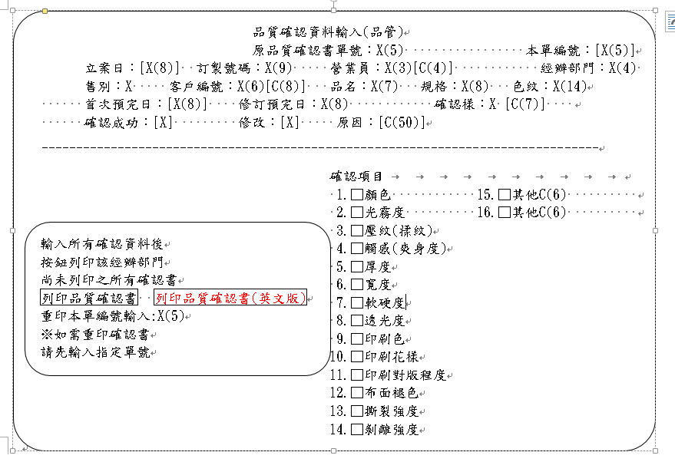
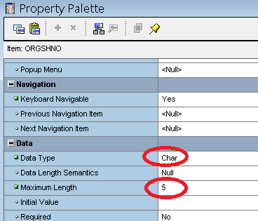
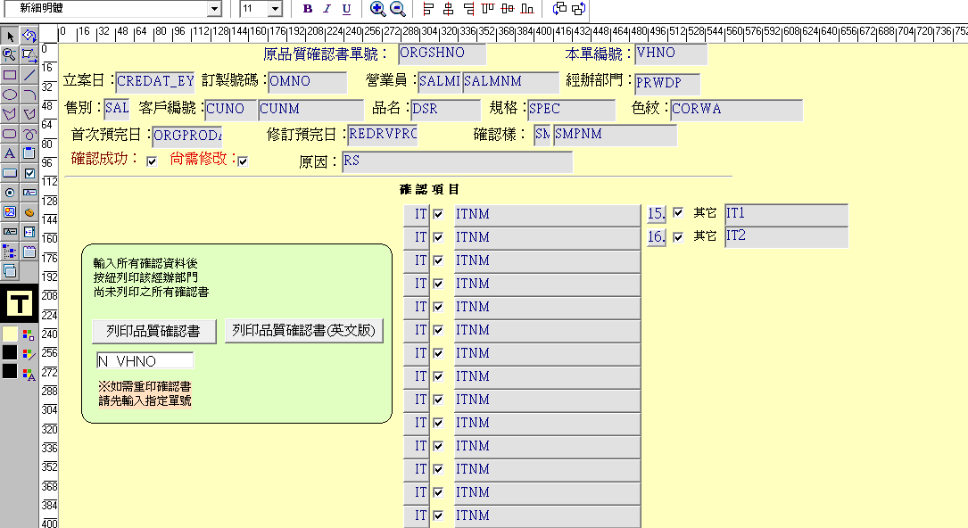
螢幕程式設計-1.版面繪製
各欄位依據制度格式撰寫
版面繪製注意
1.應依照Oracle DS11g ERP程式設計規範。
2.欄位注意垂直水平對齊。
3.數字欄位原則上應右靠，文字欄位原則上應左靠。
4.文字標籤與欄位間距需一致。
5.若為多筆式，應設定Scrollbar。

Slide 15
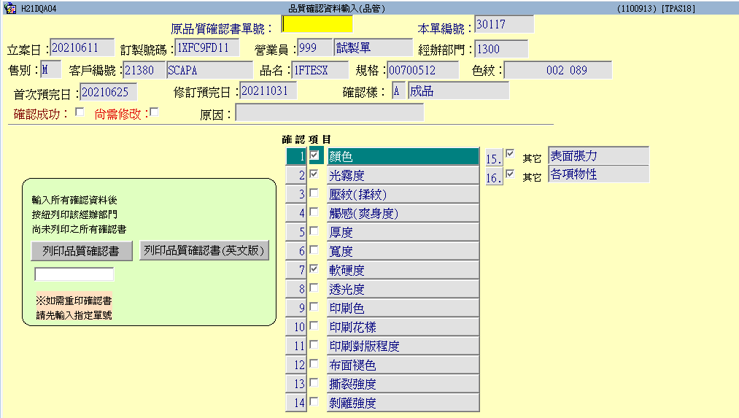
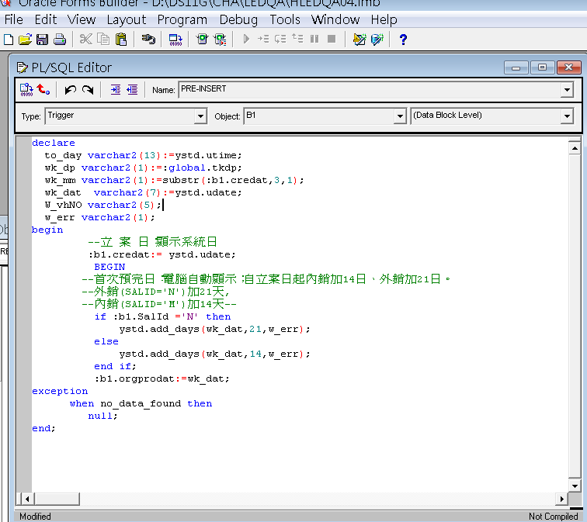
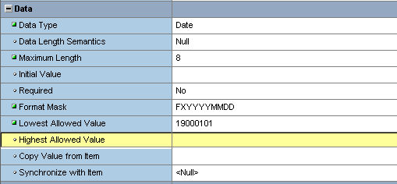
螢幕程式設計-2.日期欄位查核
立案日+21天
查核日期正確性
首次預完日:依據制度管制
修訂預完日:查核日期輸入正確性

Slide 16
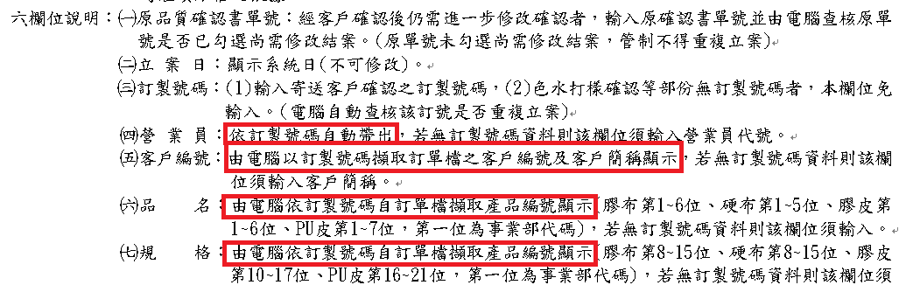
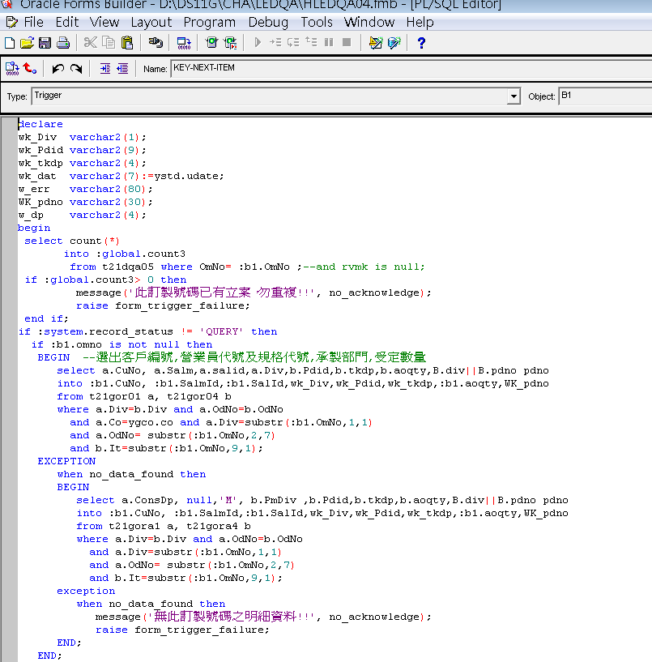
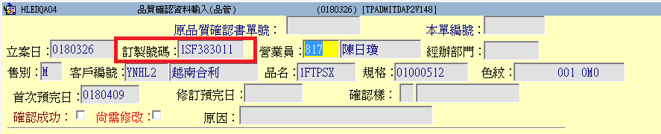
螢幕程式設計-3.欄位資料顯示
電腦自動擷取相關資料並帶入欄位顯示

Slide 17
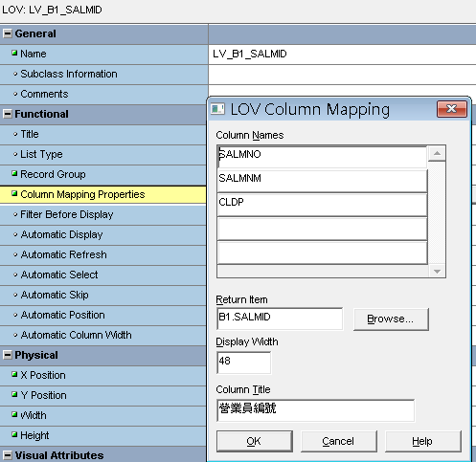
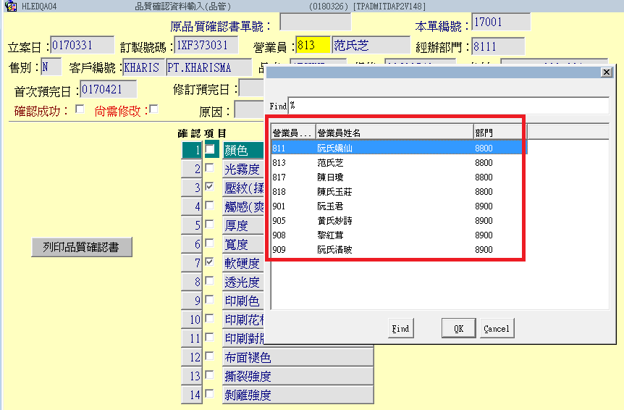
螢幕程式設計-4.欄位查核
欄位正確性查核:
例如:日期查核、部門編號查核、人員編號查核
增加選單，以利輸入之正確性

Slide 18
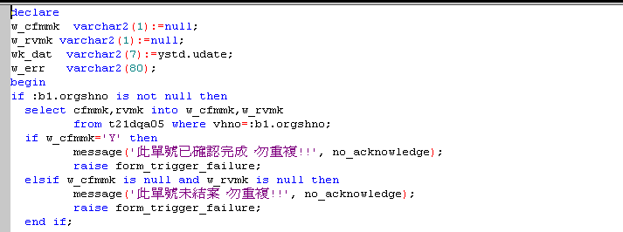
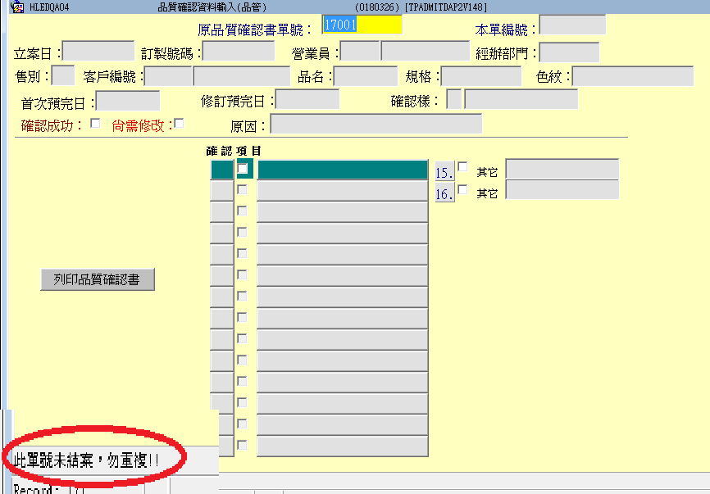
螢幕程式設計-5.資料查核
查核資料是否重複

Slide 19
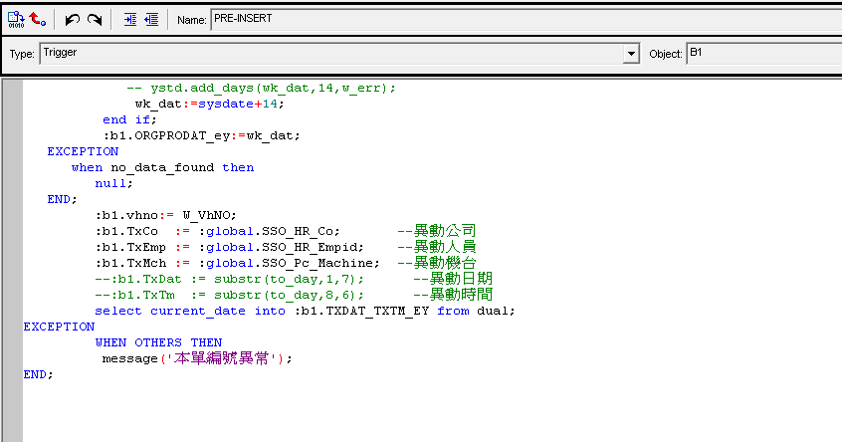
螢幕程式設計-6.異動紀錄

Slide 20
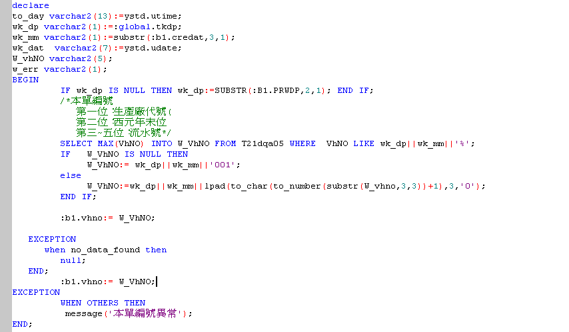
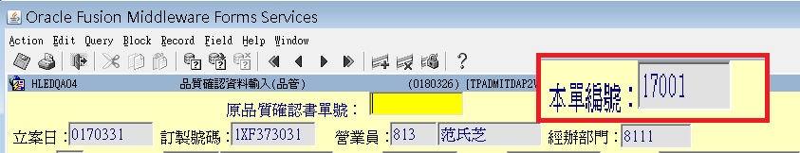
螢幕程式設計-7.本單編號

Slide 21
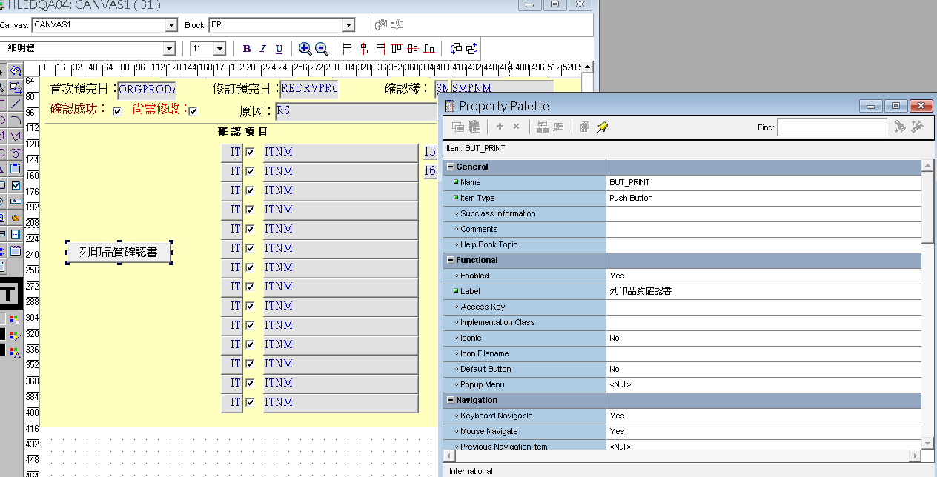
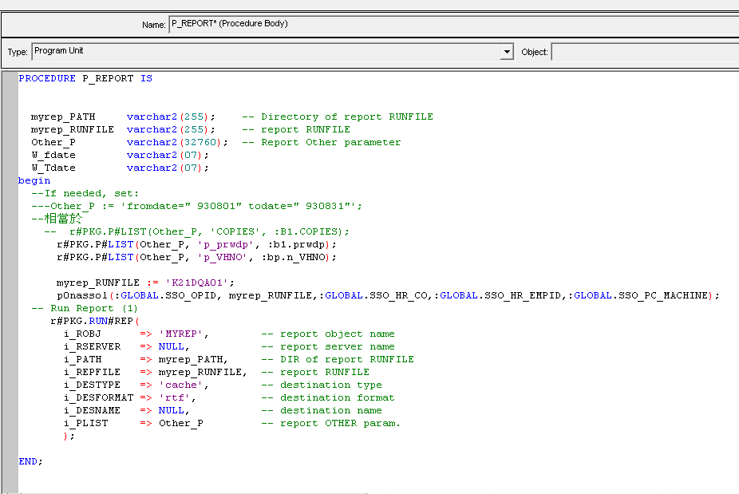
六螢幕程式設計-8.列印報表
1.報表印表紀錄
2.呼叫報表程式

Slide 22
報表程式設計

Slide 23
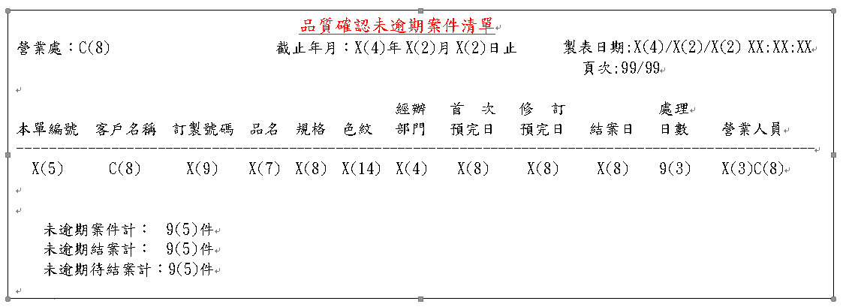
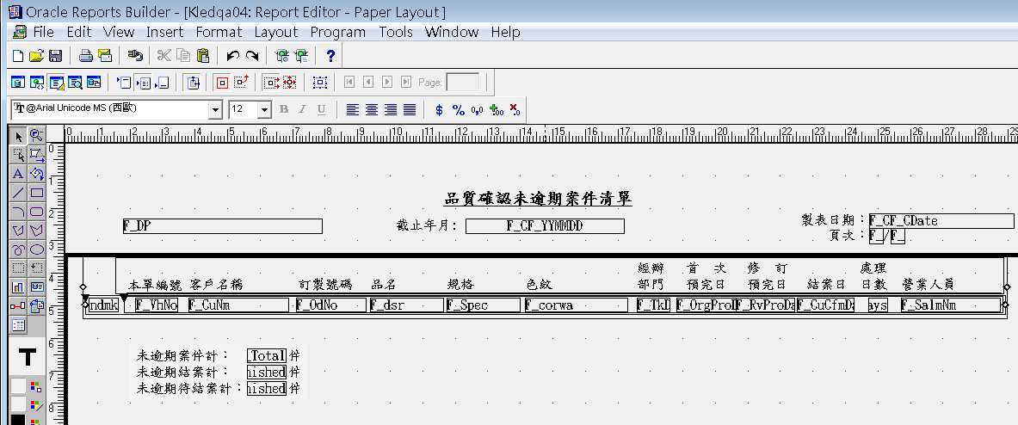
報表程式撰寫-1.版面繪製

Slide 24
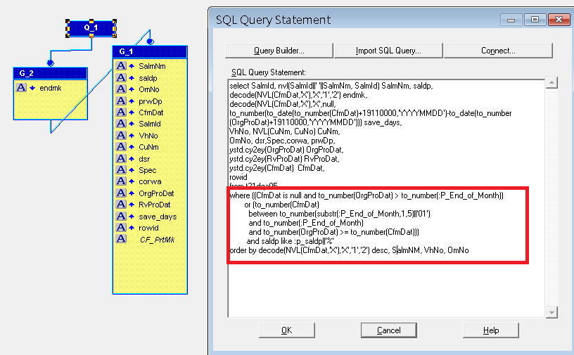
報表程式撰寫-2.出表條件
報表擷取資料條件依據制度說明撰寫

Slide 25
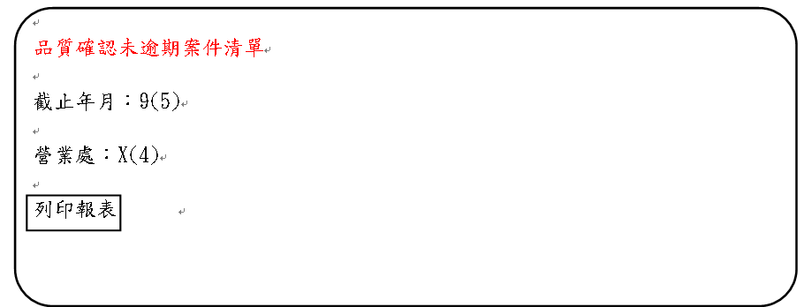
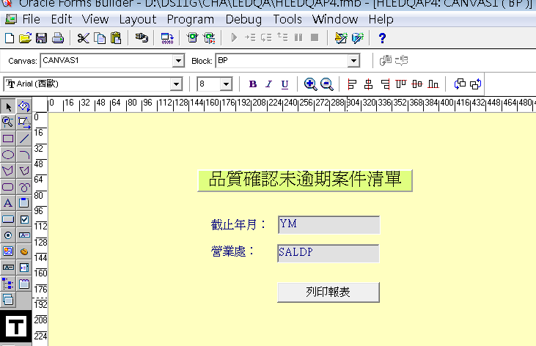
報表程式撰寫-3.參數螢幕
報表增加參數螢幕並依據制度內容撰寫

Slide 26
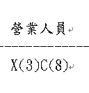

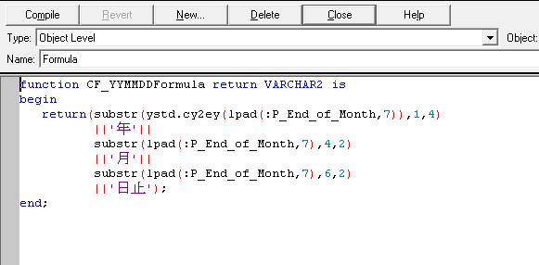
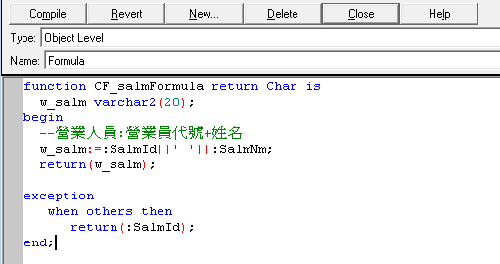
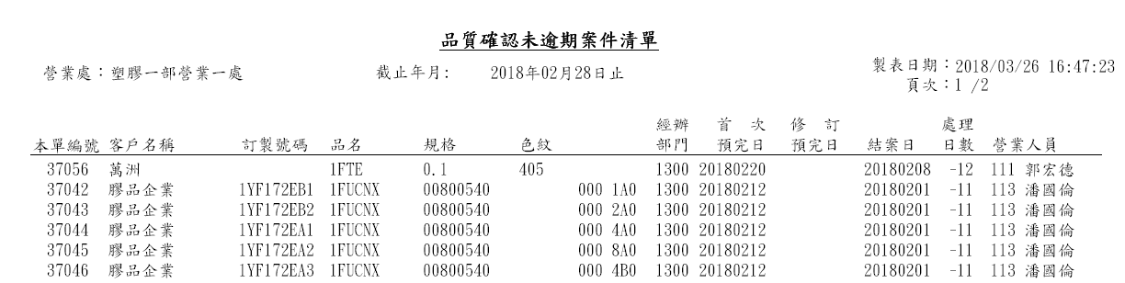
報表程式撰寫-4.欄位顯示
報表各欄位顯示皆需轉換成制度規定之格式

Slide 27
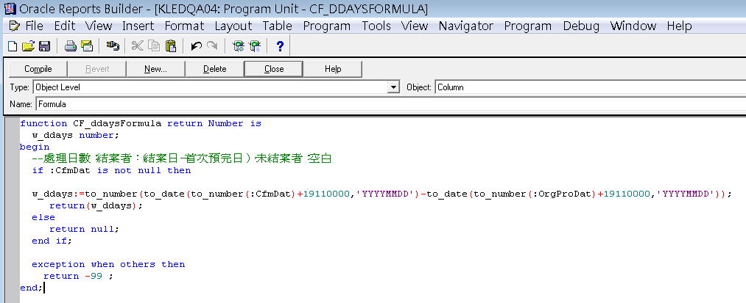
報表程式撰寫-5.計算欄位
需依據制度之計算公式撰寫該欄位之計算程式

Slide 28
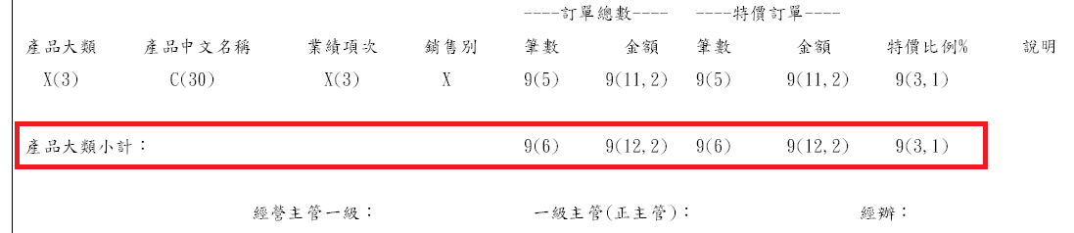
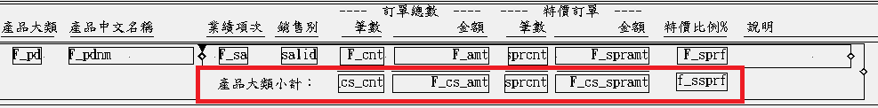
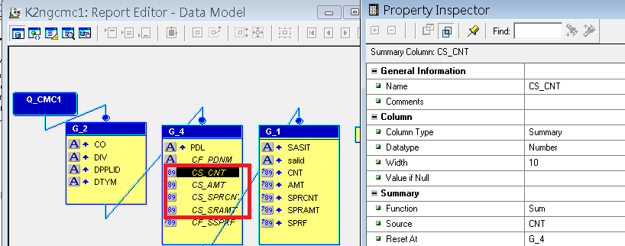
報表程式撰寫-5.小計、合計欄位
報表依據制度內容增加小計、合計等統計欄位

Slide 29
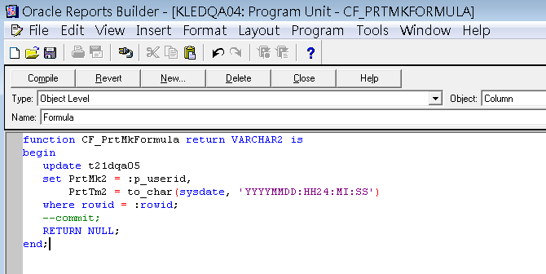
報表程式撰寫-6.印表記錄
1.管制不可重印之報表
2.清單列印僅列印尚未出表
3.須審核印表日期時間

Slide 30
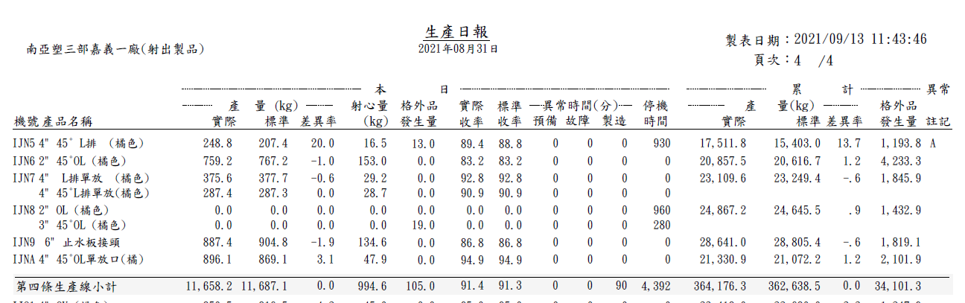
報表程式撰寫-6.程式設計規範
1.表頭須有底線
2.製表日期、頁次
3.日期欄位需為西元年
4.數字欄位須有千分位
5.字體:台塑體，大小12

Slide 31
處理程式

Slide 32
處理程式撰寫
一、適用時機:
報表整檔:線上印表整檔、批次報表整檔
關聯資料傳送:即時資料傳送、批次處理
二、執行方式:
使用者執行 (例如:螢幕按鈕)
Trigger即時(例如:生產輸入後傳送財務)
批次排程

Slide 33
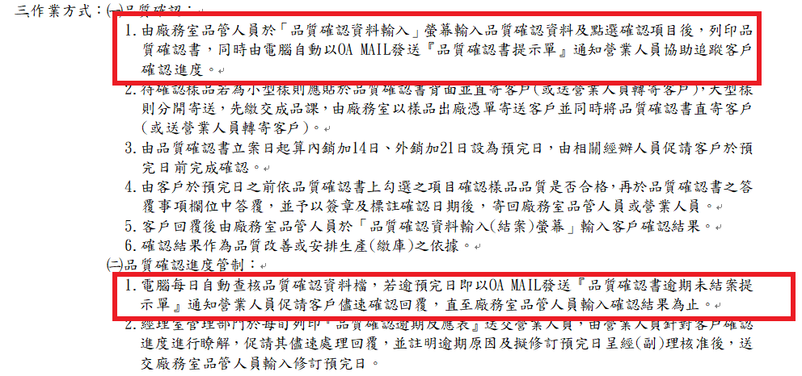
處理程式撰寫-範例
即時發送『OA品質確認書提示單』
每日排程發送『OA品質確認書逾期提示單』

Slide 34
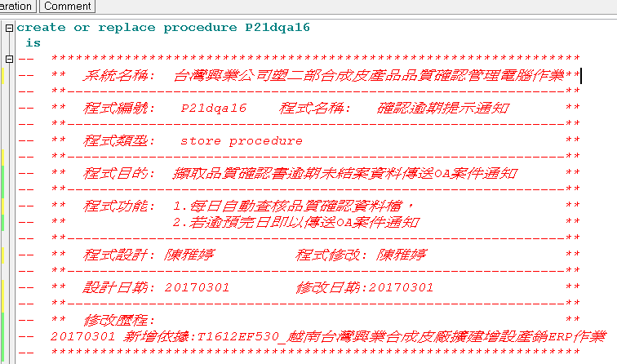
處理程式撰寫
範例:OA品質確認書逾期提示單

Slide 35
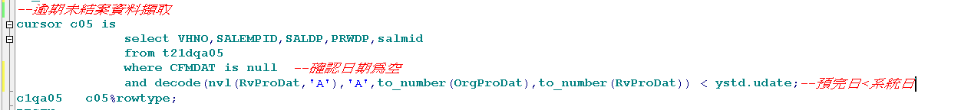
處理程式撰寫
範例:OA品質確認書逾期提示單
1.擷取逾期資料未結案資料

Slide 36

處理程式撰寫
範例:OA品質確認書逾期提示單
2.產生傳送案件通知作業之序號

Slide 37

處理程式撰寫
範例:OA品質確認書逾期提示單
3.傳送OA案件通知作業

Slide 38

案件通知申請資料輸入

Slide 39
程式測試

Slide 40

測試區
測試區ERP作業登入
台灣:TPRST1A
大陸:TPRST1B
越南:TPRST1C

Slide 41



九、程式測試
程式測試.
新增、異動、刪除存檔是否正常
查核管制是否完備
欄位選單是否正常

Slide 42

九、程式測試—關聯測試
測試資料傳送後段是否正常!

Slide 43

十、作業驗收-程式設計辦事細則

Slide 44

十、作業驗收-驗收附件-1

Slide 45

十、作業驗收-驗收附件-2

Slide 46

十、作業驗收-驗收(確認)單

Slide 47

十、作業驗收-機能組回覆

Slide 48

十一、派送上線
填寫派送申請單

Slide 49


十二、派送上線-安裝確認單
範例:

Slide 50

十三、執行狀況追蹤及確認-1
1.出表時機:作業上線後三個月
2.無資料時可展延，每次展延三個月
3.屬異常單或不定時性質作業，展延1次後仍無資料，可結案
4.其餘應使用作業需追蹤至有資料方可結案

Slide 51

十三、執行狀況追蹤及確認-2
「上線後應使用卻無使用紀錄」時，
應通知機能組了解原因，作法如下說明:

Slide 52



十三、執行狀況追蹤及確認-3
確認附件範例:
1.程式實際畫面
2.電腦作業執行狀況統計表

Slide 53

Oracle DS11g ERP程式設計規範

Slide 54
THE END
謝謝各位指教

